Slide 1
Digital Image Processing Project
Yang Guofeng & Cao Liang
2018.6.04

Slide 2
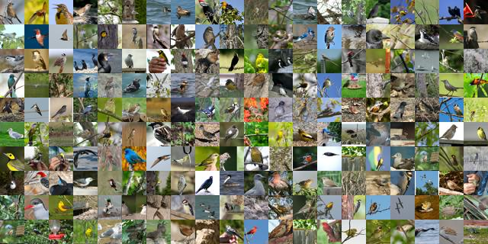
数据集CUB_200_2011
图像数量：11788张（鸟），分为训练集：5994张，测试集：5794张
类别：共200个类别，均为鸟的子类
每张图片：15 Part Locations, 312 Binary Attributes, 1 Bounding Box

Slide 3
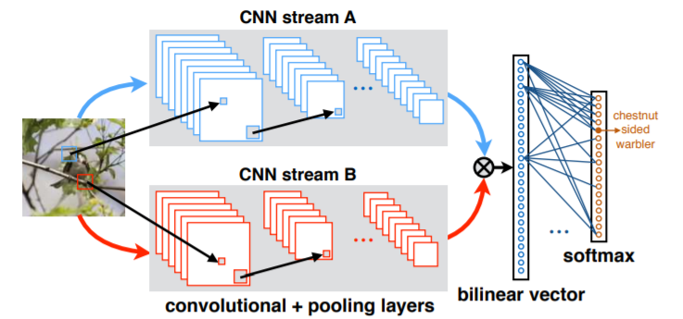
BCNN
Biliear(双线性) CNN
[Lin, et al. ICCV 2015]提出一个端到端的集成两个CNN网络的方法。
一般认为： 网络A的作用是对物体进行定位, 即完成传统算法的物体与局部区域 检测工作, 而网络B则是用来对网络A检测到的物体位置进行特征提取

Slide 4
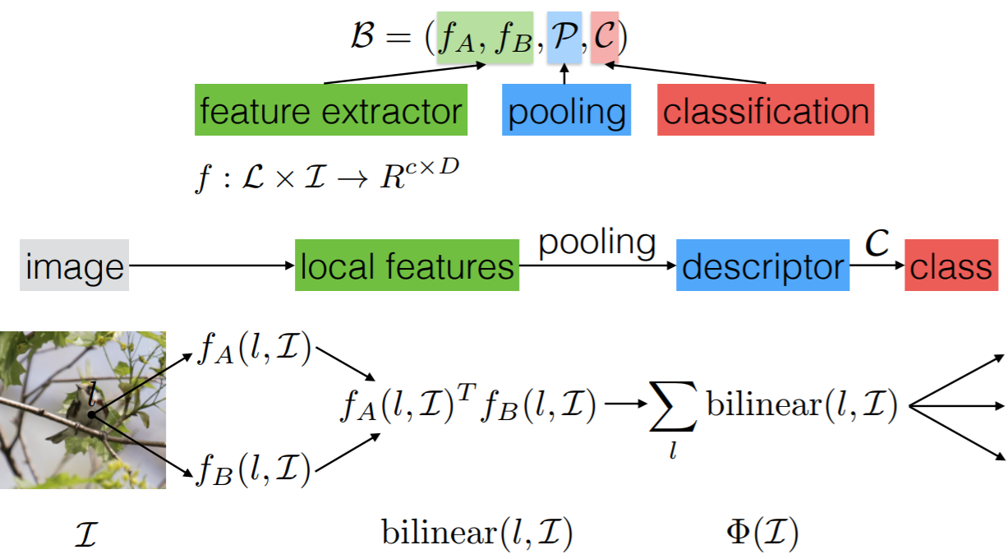

Slide 5
具体步骤
首先建立VGG16/ResNet卷积神经网络并且载入预训练好的网络参数。以VGG16为例，去掉网络最后的池化和全连接层，只留下卷积层。然后对每一组输入的图片，先将图片缩放为448x448x3大小，然后通过VGG16后变成14x14x512大小，一共512通道，每个通道14x14大小，然后将输出复制一份，两份输出的通道两两进行相乘，然后将相乘的结果取平均后开方，得到512x512维的向量，将向量归一化后通过一层的全连接层，全连接层输出为200维向量，对应结果的两百个类别，取其中数值最高的一维作为最后的分类。

Slide 6
数据增强的策略
图片随机翻转，图片输入网络前，会随机对图片进行上下或左右翻转。
图片随机变形，图片输入网络前，对图片进行小幅度拉伸变换并裁剪成一样大小。
随机dropout，在训练过程中随机屏蔽一部分全连接层的参数。

Slide 7
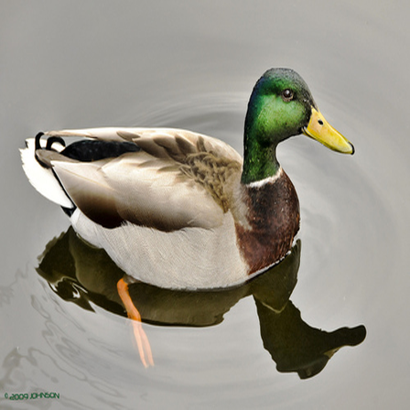
对BCNN效果的解释
增加了特征数量
同时去掉了位置的影响

Slide 8
特点
对物体的位置信息不敏感，但也让全连接层的计算结果不需要依赖于定位框的选取，具有较好的平移不变性。
能够泛化多种顺序无关的特征描述子。实验中使用使用卷积神经网络的作为特征提取器的双线性模型。
不需要使用位置标记和轮廓标记，需要使用预训练网络，可以进行端到端的计算。

Slide 9
效果
BCNN（原论文结果：84.1%）
VGG16-224+VGG16-224只训练全连接层：68.8%
ResNet-224+ResNet-224只训练全连接层：65.5%
VGG16-224+VGG16-224训练卷积层：73.3%
VGG16-448+VGG16-448只训练全连接层：78.9%
VGG16-448+VGG16-448训练卷积层：81.8%

Slide 10
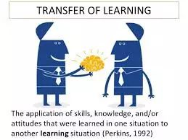
一个直观的例子来说明什么是迁移学习
假设你穿越到了古代，成为了太子，为了治理好国家，你需要知道的实在太多了。若是从头学起，肯定是来不及的。你要做的是找你的皇帝老爸，问问他正在做了什么，而他也希望能将他脑子的知识一股脑的转移到你脑中。这正是迁移学习。即将一个领域的已经成熟的知识应用到其他的场景中。

Slide 11
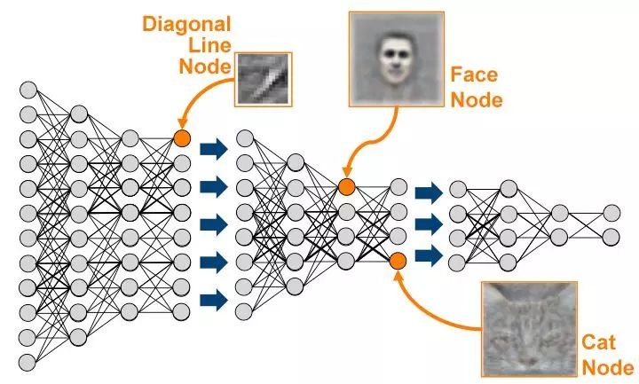
迁移学习
一层层网络中每个节点的权重从一个训练好的网络迁移到一个全新的网络里，而不是从头开始，为每个特定的任务训练一个神经网络。
Notes:
假设你已经有了一个可以高精确度分辨猫和狗的深度神经网络，你之后想训练一个能够分别不同品种的狗的图片模型，你需要做的不是从头训练那些用来分辨直线，锐角的神经网络的前几层，而是利用训练好的网络，提取初级特征，之后只训练最后几层神经元，让其可以分辨狗的品种。

Slide 12
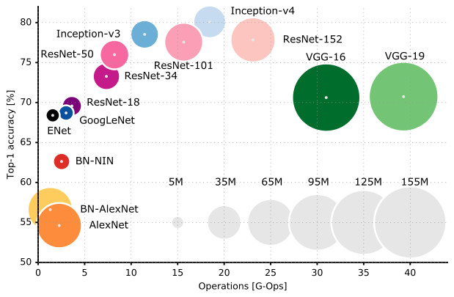
Classification Model
Notes:
图中的坐标轴我们可以看出横坐标是操作的复杂度，纵坐标是精度。模型设计一开始的时候模型权重越多模型越大，其精度越高，后来出现了 ResNet、GoogleNet、Inception 等网络架构之后，在取得相同或者更高精度之下，其权重参数不断下降。值得注意的是，并不是意味着横坐标越往右，它的运算时间越大。在这里并没有对时间进行统计，而是对模型参数和网络的精度进行了纵横对比。
Xception模型使用与 ResNet 和 Inception V4 类似简单的架构，并且改进了 Inception 模型。Xception 模型的架构具有 36 个卷积层，与 ResNet-34 非常相似。同时模型的代码与 ResNet 一样简单，并且比 Inception V4 更容易理解。

Slide 13
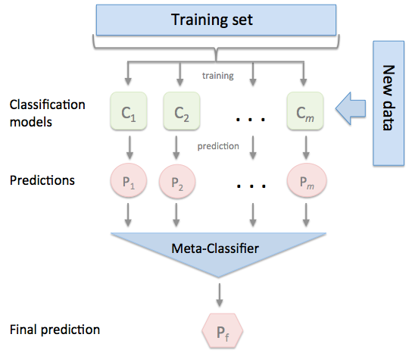
StackingClassifier
Notes:
Stacking集合学习技术，通过元分类器组合多个分类模型。基于完整训练集训练各个分类模型; 然后，基于整体中的各个分类模型的输出元特征来拟合元分类器。元分类器可以根据预测类标签或类别概率值进行训练。组合来自4种预先训练模型（VGG19，ResNet50，Inception和Xception）。每个基本分类器将是一个简单的逻辑回归。然后对这些概率输出进行平均，并输入线性SVM，然后提供最终决策。再将每个预训练模型最初的特征集合（X_vgg, X_resnet, X_incept, X_xcept）叠加到一个矩阵中，同时保留索引。对每个基本分类器中，构建一个pipeline，并且添加LogisticRegression。再使用堆叠的集成学习元分类器StackingClassifier()，使用每个基本分类器提供的平均概率作为聚合函数。最后对数据集进行3折的交叉验证。
Mlxtend keras sklearn

Slide 14
效果
1. BCNN（原论文结果：84.1%）
VGG16-224+VGG16-224只训练全连接层：68.8%
ResNet-224+ResNet-224只训练全连接层：65.5%
VGG16-224+VGG16-224训练卷积层：73.3%
VGG16-448+VGG16-448只训练全连接层：78.9%
VGG16-448+VGG16-448训练卷积层：81.8%
2. Transfer_Learning
ResNet50：64.7%；VGG19：60.5%；InceptionV3：68.9%；Xception：70.5%
Stacking Model( ResNet50, VGG19, InceptionV3, Xception)：74.5%
3. 1+2
Transfer_Learning(+BCNN VGG16-224+VGG16-224)：79.8%

Slide 15
谢谢聆听
Yang Guofeng & Cao Liang
2018.6.04

